Slide 1
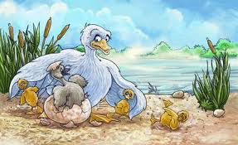

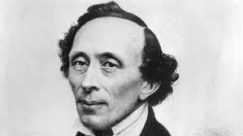
Den Grimme Ælling
Forfatter
Udgivet i:
Genre:
Eventyr, Børnelitteratur, Billedbog

Slide 2
Resume:
Andemoren ruger æg
Den ene er anerledes
På grund af anerledes udsende
Løber væk
Den grimme ælling er en svaneunge
Spejlede sig i vandet

Slide 3
Miljø
2 Hovedmiljøer
-Første miljø
-Andet miljø

Slide 4
Hjemme ude hjemme
HC Andersen har skrevet historien sådan at:
Vi kan placere den i hjemme ude hjemme modellen.
Hjemme (Starter hjemme i reden hos alle de andre)
Ude (Så Flygter han på grund af mangel på kærlighed & anderkendelse)
Hjemme (Den grimme ælling indser hvad den er, hvor den så forener sig med den familie den havde fortjent)

Slide 5
Form
Fortolking
Hvad er eventyrets tema?
-Temaet er den menneskelige udvikling og at skabe sin egen identitet.
-Det handler om at finde sin egen vej i livet, i stedet for blot at forsøge at passe ind
Har eventyret et budskab?
-Budskabet er stop mobning (At man ikke skal drille andre fordi de ser anderledes ud)
-Og så er det også (Find din egen plads i livet, i stedet for blot at forsøge at passe ind og blive som de andre)
Hvordan er ordvalget?
-Teksten kan godt være svær at læste for mindreårige, da der bliver brugt absurd mange gamle ord.
-Teksten benytter sig dog ikke af formelt sprog, som ”Der var engang”

